Slide 1
PROJET DE BASE DE données

Slide 2
PROJET : CREATION D’UNE APPLICATION QUI PERMET DE FAIRE L’INTERFACAGE ENTRE PYTHON ET MySQL
Présenté par :
Gora DIALLO
Kalidou Alassane DIAO
Khona FALL
Jean Marcel Waly NDIOGOYE
Professeur :
Mr. LY

Slide 3
INTRODUTION
Dans le cadre de notre projet, nous avons réussi à faire l’interfaçage entre « Python » et « MySQL » avec deux applications différentes et proposer des requêtes qui pourront être exécuter correctement. Au cours de notre réalisation, nous songerons à faire des captures du travail fait tout en expliquant les lignes de codes.
Objectifs :
Montrer le fichier de la base de données sur MySQL Workbench;
Montrer le fichier python;
Expliquer étape par étape les requêtes souhaitées;

Slide 4

Explication des lignes de codes MySQL : Nous avons créé notre base de données nommée « Electroménager »

Slide 5
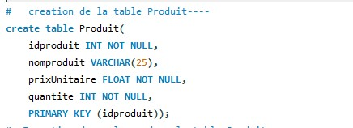
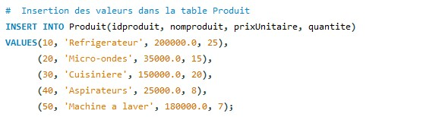
INSERTION DES VALEURS DANS LA TABLE PRODUIT
CREATION DE LA TABLE PRODUIT

Slide 6
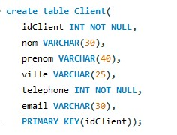
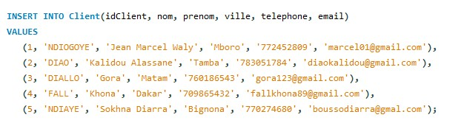
INSERTION DES VALEURS DANS LA TABLE PRODUIT
CREATION DE LA TABLE CLIENT

Slide 7
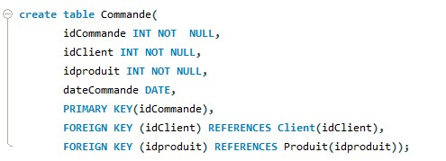
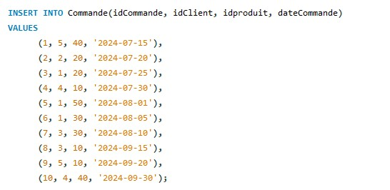
INSERTION DES VALEURS DANS LA TABLE COMMANDE
CREATION DE LA TABLE COMMANDE

Slide 8
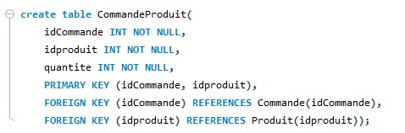
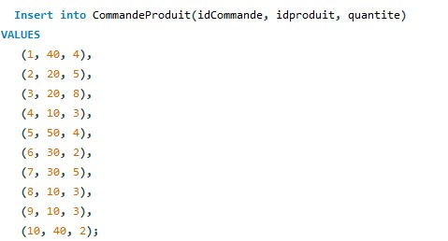
INSERTION DES VALEURS DANS LA TABLE COMMANDEPRODUIT
CREATION DE LA TABLE COMMANDEPRODUIT

Slide 9
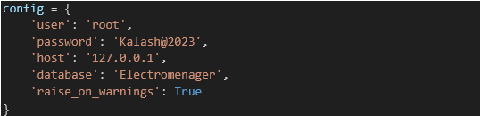
2) EXPLICATION DES LIGNE DE CODES PYTHON
Dans ces deux lignes de codes, nous avons import le module « mysql.connector » qui nous permettra de nous connecter à notre base de données et « Error » et « errorcode » pour gérer les erreurs liés à cette connexion.
Ici, nous enregistrons les informations liées à notre base de données créée dans MySQL dans une variable appelée « config ».

Slide 10
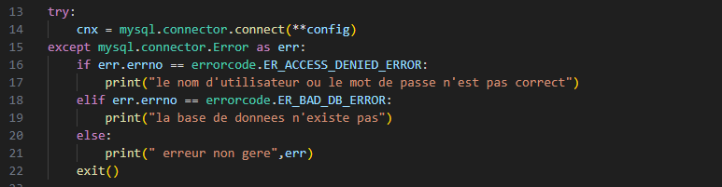
Ce bout de code nous permet de gérer les erreurs potentielles rencontrées lors de la connexion en retournant certaines phrases nous permettant de savoir exactement les erreurs commises.

Slide 11
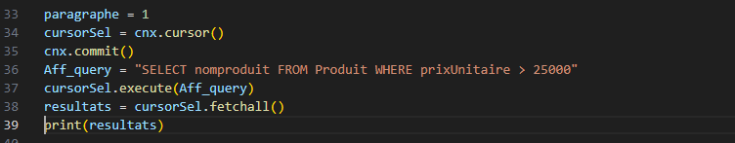
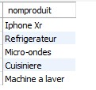
Nous passons maintenant aux requêtes effectuées et les résultats retournés sont mis sous forme de liste et sont affichés après chaque requête. Dans cette capture d’écran se trouve notre première requête après que la connexion à la base de données ait réussi.
Cette requête nous renvoie les produits dont le prix unitaire est supérieur à 25000 FCFA.

Slide 12
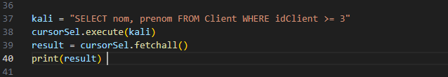
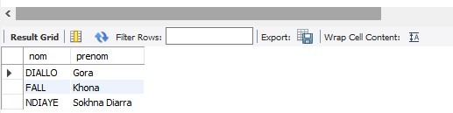
Celle-ci retourne les prénoms et les noms des clients dont l‘« idClient » est supérieur ou égal à 3.
RESULTAT

Slide 13
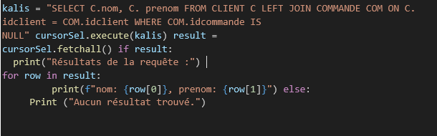
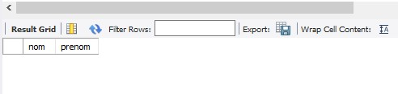
La capture ci-dessous renvoie, s’il y’en a, les clients qui n’ont pas encore effectué de commande, sinon la phrase « aucun résultat trouvé ». Et pour cela, nous avons fait une jointure entre les tables Client et Commande.
RESULTAT

Slide 14
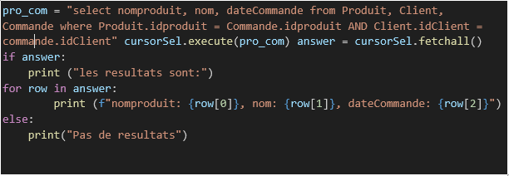
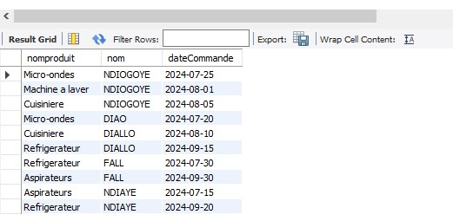
Cette requête retourne les produits, les noms des clients ainsi que les dates des commandes en utilisant la jointure entre nos trois tables que sont : Produit, Client et Commande
RESULTAT

Slide 15
Cette requête retourne les produits, les noms des clients ainsi que les dates des commandes en utilisant la jointure entre nos trois tables que sont : Produit, Client et Commande
RESULTAT

Slide 16
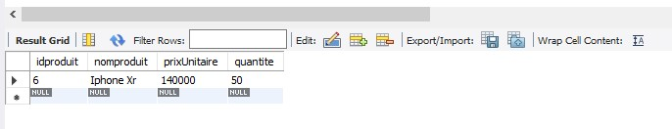
Dans cette requête, nous voulons avoir la liste des produits qui n’ont pas été commandés.
RESULTAT

Slide 17
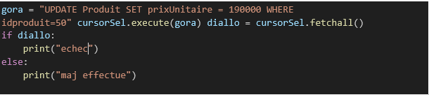

Ici, nous effectuons la mise à jour du prix unitaire de l’un de nos produits qu’est la machine à laver.
RESULTAT

Slide 18
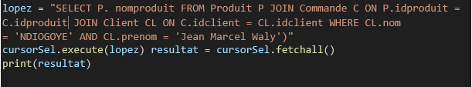
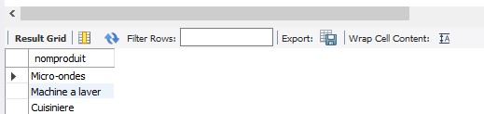
Là, nous cherchons les produits commandés par le client « NDIOGOYE Jean Marcel Waly »
RESULTAT

Slide 19

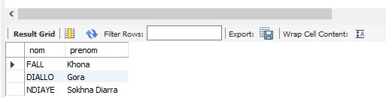
Nous cherchons à trouver les clients qui ont commandé au moins un Réfrigérateur
RESULTAT

Slide 20

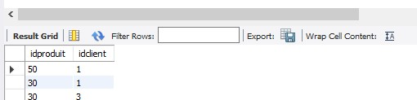
Affichage des commandes effectuées en Aout 2024
RESULTAT

Slide 21
MERCI DE VOTRE AIMABLE ATTENTION

